Slide 1
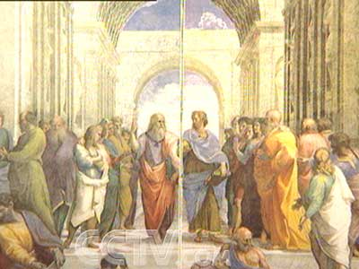
第六单元
西方人文精神的起源及其发展

Slide 2
人文精神的起源与发展
西方人文主义的发展过程
智者运动
起源
公元前5世纪
（三次思想解放运动）
文艺复兴
复兴
14——17世纪
启蒙运动
成熟
17、18世纪

Slide 3

蒙昧中的觉醒
课程标准：
1、了解古希腊智者学派和苏格拉底等人对人的价值的阐述；
2、理解人文精神的内涵。

Slide 4

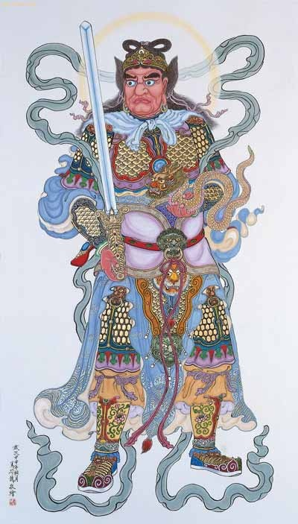
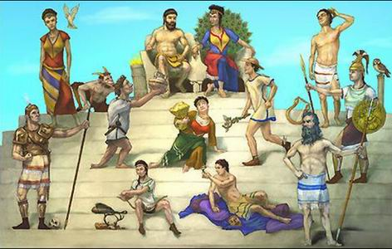
中国的神
奥林匹斯山的众神
奥林匹斯山的众神
中国的神：高大、凶
隐含：中央集权、专 制特点
西方的神：温和、可亲
隐含：平等的人文色彩

Slide 5



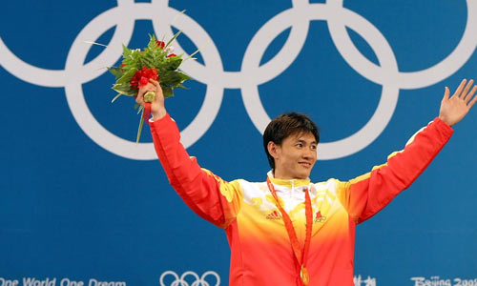
什么叫人文精神？
核心：肯定人、人性和人的价值
我是人
1．我是谁？
——我是人！
三大内涵
首先是肯定人，强调人的尊严
2．宇宙是否有尽头？时间是否有长短？
我探索
第二是强调理性，开始追求真理和科学探索
3．我的出现对这个世界意味着什么？
第三是强调超越性，就是超越人生，追求生命的意义
我追求

Slide 6
1．（2017·新课标全国Ⅰ卷高考·32）在公元前9至前8世纪广为流传的希腊神话中，诸神的形象和性情与人相似，不仅具有人的七情六欲，而且还争权夺利，没有一个是全知全能和完美无缺的。这反映了在古代雅典( )
A．宗教信仰意识淡薄
B．人文思想根植于传统文化
C．理性占据主导地位
D．神话的影响随民主进程而削弱
B

Slide 7
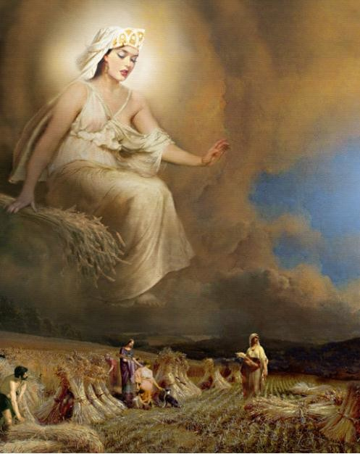


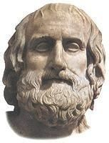
据材料，思考古希腊人关注的对象有何变化？
材料1：古希腊人相信人类是因为背叛神而无法得到永生。神主宰一切。
关注神
材料2：泰勒斯：“万物始于水”；
赫拉克利特：“万物本源是火”。
关注自然、探究生命起源
材料3：
原始宗教和自然统治之下人类自我意识的第一次觉醒
至于神，我既不知道他们是否存在，又不知道他们是什么样子。有许多东西阻碍着我们的认识，人是万物的尺度，是存在的事物存在的尺度，也是不存在的事物不存在的尺度。——《论诸神》
关注人（人是万物的尺度）
普罗塔戈拉

Slide 8
一、智者运动
阅读p100-101
结合课本和两个年轻人的对话回答：智者运动的时间、背景、内容、代表人物及主张。
请在希腊年代尺中标注出智者运动的时间？
城邦形成
亚历山大征服希腊，雅典民主政治终结
民主制确立
民主制顶峰
民主制奠基
克利斯提尼
改革
伯里克利改革
梭伦改革
前8世纪
前6世纪初
前6世纪末
前5世纪中期
前4世纪晚期
根据年代尺可知，“智者运动”背景之一是什么？

Slide 9
一、智者运动
1.背景：
①阿里托：明天公民大会要讨论拓展雅典贸易渠道，提升公民收入的问题。你要参加吗？
②克瑞斯：去，必须去！我有个埃及朋友，对我的葡萄酒很感兴趣。我要建议多和埃及合作。
③阿里托：刚和波斯打完仗，虽然我们获胜，可损失严重。工商业又是我们的强项，你的主意可以一试。
④克瑞斯：说到希波战争获胜，可是多亏了我们平民踊跃参战啊！平民地位也跟着大大提高。
⑤阿里托：雅典的辉煌当然需要我们每个人的努力。那你想好如何演讲了吗？
⑥克瑞斯：嗯，这次演讲我有信心。这段时间我一直在普罗塔戈拉老师那学习逻辑学、雄辩术和修辞学。他还表扬我的演说水平进步了。
政治条件：雅典民主政治高峰期
现实需要：解决实际问题的需要
经济条件：希腊工商业发展
现实需要：平民地位提高
现实需要：个人主义的成长
学术发展：哲学家放弃了对物质世界的探索，转而关心与人类自身更加密切相关的问题。

Slide 10
(2013年全国Ⅰ卷26题）有学者说，在古代雅典，“政治领袖和演说家根本就是同义语”。这一现象是雅典
A．政治体制的产物
B．社会矛盾缓和的反映
C．频繁改革的结果
D．思想文化繁荣的体现
A

Slide 11





一、智者运动
阅读p100-101
2、智者运动
智者运动
在古雅典时代，演说术特别发达，尤其是在民众法庭和公民大会里全得需要辩论，一场演说就能进入政治权力中心，被委以重任，大获成功。智者就是以教授雄辩术和修辞学为生的人，并收取高昂的学费。这些智者有相当高的威望。公元前5世纪中叶，他们掀起了一场反对旧思想方法和传统的智者运动。
（2）、性质：是一场反对旧思想方法和传统的运动。
人和人类社会
（3）、内容：注重研究_____________，怀疑______，以_________作为辩论工具，注重实利。
神灵
逻辑方法

Slide 12
小组讨论
半费之讼
爱瓦特尔跟随普罗塔戈拉学习法律。双方签订合同：先支付一半学费，另一半学费在爱瓦特尔毕业后赢得第一次讼案后再付。谁知学生毕业后，迟迟不出庭打官司。无奈普罗塔戈拉只得起诉学生不交学费。
法庭上，老师宣称：请法庭直接宣布被告败诉，付钱给我。因为
只有两种可能
我官司赢了，按法庭判决付他应我另一半学费
我官司输了，按合同规定他应付我另一半学费
无论如何，他要付我另一半学费了！

Slide 13
小组讨论
半费之讼
爱瓦特尔跟随普罗塔戈拉学习法律。双方签订合同：先支付一半学费，另一半学费在爱瓦特尔毕业后赢得第一次讼案后再付。谁知学生毕业后，迟迟不出庭打官司。无奈普罗塔戈拉只得起诉学生不交学费。
学生毫不示弱，宣称：请法庭直接宣布原告告败诉，因为：
只有两种可能
我官司赢了，按法庭判决自然不会付老师另一半学费
我官司输了，按合同规定更不用付另一半学费
这场官司我不是赢就是输，总之，我不必付另一半学费。

Slide 14
小组讨论
半费之讼
说说你对这个故事的感受？（爱瓦特尔学的如何？普罗塔戈拉教的如何？）从中可以分析出智者运动的那些特点？
（3）特点
①言论完全从个人的角度和利益出发，倾向于相对主义和主观主义。
雅典民众法庭没有法官。法庭只设主持人负责组织审判和维持秩序，判决权完全属于审判员。
②注重实利
③怀疑神灵，否认绝对权威，批判传统，敢于创新。
如果你是审判员，你会如何判决？
小爱的做法属于【恶意不履行合同】，判决小爱付给普老师学费。

Slide 15

4.代表人物及其观点：
普罗塔戈拉
公元前5世纪哲学家，与伯利克里是挚友，是伯利克里改革坚定的支持者。一生旅居各地，多次来到雅典，广收门徒，传授修辞和辩论知识，是当时受人尊敬的“智者”。据说晚年因“不敬神灵”被控，著作《论神》被焚，本人被逐出雅典，在渡海去西西里的途中逝世。
普罗塔戈拉
（约公元前481年-前411年）

Slide 16
阅读材料并回答问题：
材料一：“关于神，我不知道他们是否存在，更不知道他们像什么东西。”
材料二：“人是万物的尺度，是存在的事物存在的尺度，也是不存在的事物不存在的尺度。”
——普罗塔戈拉
怀疑神灵，否定权威
（1）观点：
“人是万物的尺度”
万物的存在与否，事物的形态性质，全在于人的感觉。正如一阵风吹过，有人觉得冷，有人觉得惬意，全在于个人的感觉。
在社会生活中，人为自己立法，制定规则，确立制度。惟有人才有资格对这些人定的法规进行评估、修改和裁断。
含义：万物的存在与否，事物的形态性质，全在于人的感觉。
Notes:
首先，较荷马时代对神的崇拜，此时开始怀疑否定他们，这句话让我们想起中国伟大思想家关于鬼神的态度，敬而远之。实际上，普罗塔戈拉最重要的一句话，是材料二呈现的，即人是万物的尺度。普罗塔戈拉强调，每个人都可以对事务做出自己的判断。他曾经用一个非常直接明了的例子来说明他的观点：“一阵风刮来，对于正在挨冻的人来说觉得是冷的，而对不挨冻的人则不是。”他用这个例子来帮助人们理解，个人在自然和社会生活中所应有的地位和价值，因此说，智者学派是西方人文主义的源头。由此，古希腊哲学由自然哲学阶段发展到了社会哲学。

Slide 17
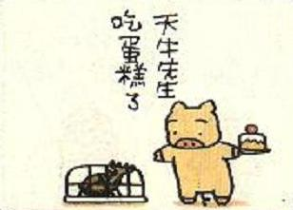
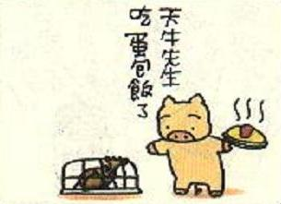
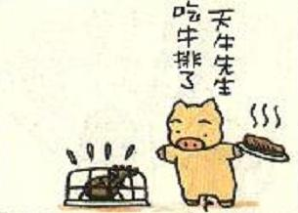
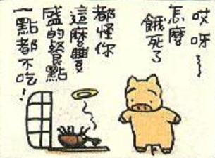
◆人真的是万物的尺度吗？
强调个人感觉，忽视客观真理
①
②
③
④

Slide 18
（2）评价：
伟大之处：肯定和强调人的价值，将人置于世界和社会的中心（强调以人为世界的中心）；是在原始宗教和自然统治下人类自我意识的第一次觉醒；是西方人文精神的起源。
消极：以个人的感觉作为判断事物的标准，抹杀了客观真理的存在，容易导致主观主义。

Slide 19
阅读材料，归纳材料观点。
材料一：人是万物的尺度---普罗泰戈拉
材料二：（智者学派）正是因为他们注重实利，又以逻辑方法作为辩论的工具，所以他们的言辞和结论往往大胆而惊世骇俗。他们否认绝对权威，怀疑神灵，尖锐地批判传统，敢于创新。
---人民版历史必修三P100
材料三：智者学派过分强调个人主观的感受，忽视人们认识的共同性，认为没有是非之别，这样的思想方法给主观随意性和极端个人主义打开了方便之门。由于智者学派的这些弱点，再加上它后来只注重传授给有钱人子弟一些为人处事的技巧或巧言善辩的能力，引起了其他思想流派的批判，被人称为“诡辩学派”。
---岳麓版历史必修三P46
否定权威、否定神
忽视道德、追求功利

Slide 20
（五）评价智者运动
1、积极：是人类自我意识的第一次觉醒；是西方人文主义精神的滥觞；是西方第一次思想解放运动。
2、消极：
（1）过分强调个人感觉，忽视客观真理，倾向于主观主义。
（2）忽视道德、追求功利

Slide 21
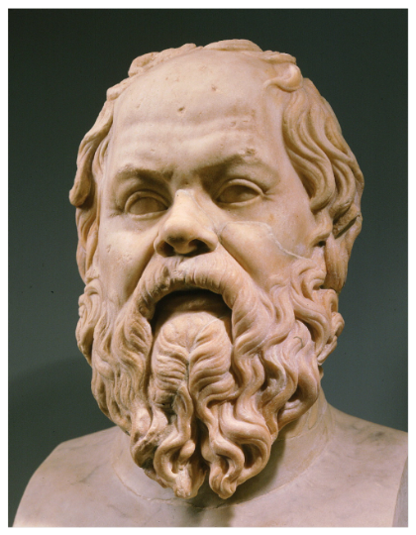
二、苏格拉底的智慧
阅读p101
雅典人，与智者学派同时代。德尔斐神谕说，苏格拉底是全希腊最富有智慧的人。马克思称之为“哲学的创造者”、“智慧的化身”。
苏格拉底
公元前469年-前399年

Slide 22
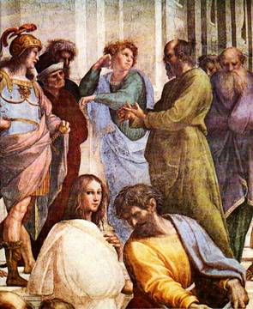
雅典戴尔菲神说他是全希腊最智慧的人。
苏格拉底名言：
好的婚姻只给你带来幸福，不好的婚姻则让你成为哲学家。
如果我忍受了自己的老婆，我就能忍受天下人了!
暗恋是世界上最美丽的爱情。

Slide 23
二、苏格拉底的智慧
1、背景：政治、经济、思想
（1） 、道德：
2、思想观点
①、美德即知识。（含义）
②、反对智者忽视道德、追求功利。（这是苏格拉底对道德问题的思考，强调知识的作用，更关注人的伦理道德） （资料卡片）
（2）、理性（哲学）
①、强调人类的理性，否认绝对权威。
②、“认识你自己”（认识做人的道理；尊崇理性，追求思想自由）
（3）意义：第一次在哲学上发现了自我；这种对理性的尊崇和对思想自由的追求，是欧洲18世纪启蒙思想的源头。

Slide 24
美德即知识
苏格拉底提出一个重要的命题即“美德即知识”（或道德即知识），其含义是，他认为一切美德都离不开知识，知识是美德的基础，知识贯穿于一切美德之中；美德不是孤立存在的一些观念和准则，任何美德都须具备相应的知识，无知的人不会有真正的美德。……正义也是美德，而这种美德的基础是能处理人与人之间的关系，处理他人与我之间关系的知识。勇敢也是美德，而理性的知识贯穿于勇敢之中，没有理性的知识，勇敢是无益的。节制也是美德，而节制离不开克制欲望、了解需求、严于律己的知识。美德是知识存在的本质，美德的本性是知识。
含义：知识是美德的基础；美德是知识存在的本质，美德的本性是知识。

Slide 25

美德即知识
《熊与隐士》使我们更好地理解“美德即知识”。
有一位隐士同一头熊成为要好的朋友。一天隐士在林间睡着了，他的熊朋友在一旁守护着他，挥舞着巨大的熊掌为他驱赶着蚊蝇。这时，一只苍蝇不停地在隐士的头上叮落，任凭熊怎样驱赶也不肯离去，熊被激怒了，熊高高举起了石头，狠狠地向苍蝇砸下去……
熊品德好不好？为什么会做出“蠢事”？
熊品德是好的，但由于无知，酿成了恶果，这说明知识的重要性。
应该如何理解美德与知识的关系？
（美德：人和任何事物具有的优点长处，如智慧、正义、勇敢、自制等；知识：对美德本性的认识，懂得什么是美德。）知识是美德的基础，一切美德都离不开知识；而美德是知识存在的本质。他强调“知德合一”，要想获得美德就需要相应的知识做基础，不知道道德的本性就不能做到道德（“无知即恶”）。知识的获得需要接受教育，“德行可教”。

Slide 26
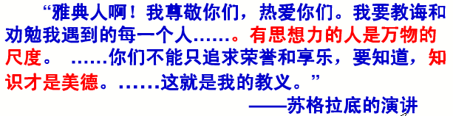
训练：结合材料和所学知识回答问题
归纳材料的观点
①“有思想力的人是万物的尺度”希望重建人们道德价值观，挽救城邦制度（界定什么样的“人”是尺度）
②提出“美德即知识”的思想，认为社会中的人应该具备美德，美德来源于知识（知德合一）；
（什么样的“人”才有思想）
③教育可使人人认识自己灵魂之内已有的美德
（怎样获得知识和美德）

Slide 27
人就是人，是自己命运的主人。 在某个意义上你自己也就可以制造一切事物。
——苏格拉底
未经检讨反省的生命是没有生存价值的生命 。
——苏格拉底
世界上最快乐的事，就是为真理而奋斗。
——苏格拉底
“认识你自己” 闪耀着理性的光亮, 从而使人文精神从低级走向高级。

Slide 28
苏格拉底的哲学观点：“认识你自己”
认识自己，方能认识人生。
每个人身上都有太阳，主要是如何让它发光。
最优秀的人就是你自己。
我平生只知道一件事，我为什么是那么无知。
知道的越多，才知知道的越少。
未经考察的生活是不值得过的。
这个世界上有两种人，一种是快乐的猪，一种是痛苦的人。做痛苦的人，不做快乐的猪。
人总是追求幸福的。而美德归根结底会给人带来好处，邪恶则总会给人带来坏处 。
认识：“认识你自己”就是认识做人的道理，是苏格拉底对人的价值的思考，体现了对理性的尊崇、对思想自由的追求和道德的重视，丰富了人文主义的内涵,从而使人文精神从低级走向高级。

Slide 29

苹果的香味
一天，苏格拉底拿出一个苹果对学生说：“这是我刚从果园里摘下来的苹果，你们闻闻它是什么味道？”闻过的学生都说是苹果的香味。最后闻的柏拉图说：“我什么味道也没闻到。”
苏格拉底笑着说：“看来只有你是你自己。”他把苹果传给学生看，学生呆住了——那是一只蜡做的假苹果。
苏格拉底说：“学生们，你们犯了一个重大错误，就是过于信任我，没有选择相信真理。而且这么多人都跟着错，说明你们人云亦云，这是你们没有主见、放弃自我的表现。”
怎么看待除柏拉图之外的学生的回答？
原因何在？
Notes:
理性，冷静的态度，对人事的全面认知，有一定的依据，自信和勇气不相信权威

Slide 30
强调人类理性，反对绝对权威，追求思想自由。
何为理性？
理性指概念、判断、推理等思维形式或发展活动。意思和感性相对。一般指处理问题时不盲从、不轻信，运用自己的智力去认识、判断事物。
苏格拉底对理性的尊崇和对思想自由的追求，成为欧洲18世纪启蒙思想的源头。

Slide 31
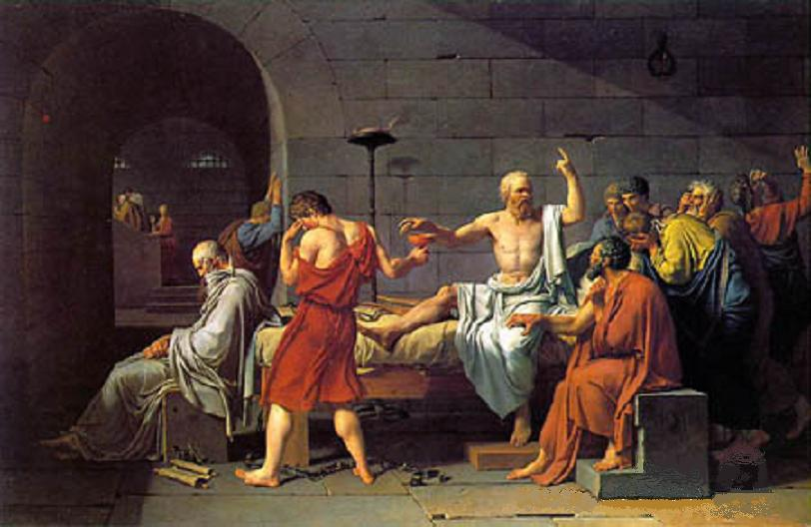
3
美德与理性并存！
苏格拉底之死
公元前399年，苏格拉底以“传播异端”和“腐蚀青年”罪被判处死刑。有的弟子劝他借机逃走；有弟子和朋友愿意代他赎罪，但都被他拒绝了。为了维护真理和正义，他表示：“服从国法，是市民的义务。”苏格拉底留下的遗言是：“克里同，我欠了阿斯克勒庇俄斯一只鸡，记得替我还上这笔账。”

Slide 32
下列是逃生办法，
你认为苏格拉底为什么宁愿选择死？
1.如果承认自己错了，并表示从此不再说，可以选择放逐的方式代替死刑。
2.如果携带家属，涕流满面向法官求情，可以求得宽恕。
3.他的朋友买通了狱卒，制定了周密的计划援救他，只要他愿意越狱逃离，众多城邦都欢迎他。
4. 如果发动一场暴动，也可以把当权者推翻。
体现了遵守法律，捍卫思想自由和人格尊严

Slide 33
智者学派与苏格拉底观点的异同：
同：都把人类社会作为研究主体；强调人类的理性，否认绝对权威。
异
（1）背景不同：智者学派与雅典民主政治的高峰期相伴；而苏格拉底时，雅典政局动荡。
（2）内容不同：智者：注重人的感觉和欲望。苏：注重人的道德与理性；
（3）影响不同：智者运动是西方人文精神的滥觞；苏格拉底对理性的尊崇和对思想自由的追求，是欧洲18世纪启蒙思想的源头。

Slide 34
结合普罗塔戈拉和苏格拉底主要的哲学观点归纳人文精神的基本内涵。
强调人的价值
尊崇人的理性
追求思想自由

Slide 35
孔子
苏格拉底
时代
主张
同
不同
春秋时期，礼崩乐坏，奴隶主贵族统治逐渐瓦解
雅典后期，奴隶制基础上的民主政治走向衰弱
“仁”“礼”“中庸”
“美德即知识”
关注人的道德，
注重教育，
关注人的道德，
注重教育，
执着:周游列国
执着:为真理献身
维护西周等级制度
维护城邦民主制度
Notes:
同：关注人，人与社会，因此都具有早期人文主义色彩
目标上，孔子从君主统治出发，根本上是压制了人的个性发展

Slide 36
三、斯多亚学派的“人生而平等”
1．时间：公元前4世纪末至公元前3世纪初
2．代表人物：创始人芝诺、西塞罗、塞内卡等
3．主要观点：
4.意义：
（1）逻各斯是贯穿万物的永存不朽的理性
（2）世界从逻各斯中产生，就必然携带着理性
（3）自然界所表现出的普遍规律是符合理性的
——顺应自然的生活就是至善
（4）所有的人都具有同样的理性，理性是人与生俱来的
——人生而平等
第一次论证了天赋人权、人生而平等西方人文主义核心理论。对后世产生深远影响。

Slide 37
四、课堂小结——觉醒的表现
注重个人利益
西方人文精神的起源
怀疑神灵
智者学派
重视人的作用和价值
人的自我觉醒
人
美德即知识
认识你自己
苏格拉底
尊崇人的理性
斯多亚学派
人生而平等

Slide 38

古希腊先哲对“人”的思考
人人生而平等
人是理性的动物
人是万物的尺度
人是神灵的玩物

Slide 39
知识归纳
主要派别(代表 人物) | 哲学 范畴 | 主要观点 | 作用或影响
 | 认识 人与社会
 | 认识 自己
 | 人与自然、人与人的关系
人是万物的尺度
是人类意识的第一次觉醒；是西方人文精神的滥觞；是西方第一次思想解放运动。
普罗塔戈拉
认识你自己；
美德即知识
第一次在哲学意义上发现了“自我”；对理性的尊崇和对理想自由的追求，被18世纪的启蒙思想家视为先驱和战友。
苏格
拉底
斯多亚学派
在人类历史上第一次论证了天赋人权，人生而平等这一西方人文主义的核心理论。
人人生而平等

Slide 40
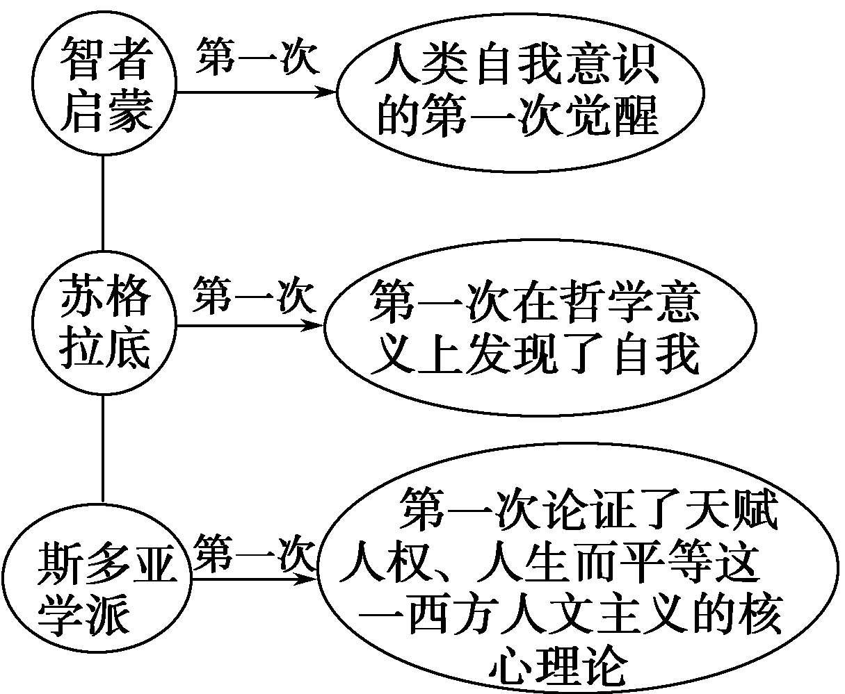
本知识点归纳为三个“第一次”

Slide 41
1．（2016·浙江高考·12）古代中西思想既有差异，也有相当接近的地方。如“注重人的全面发展、培养人的道德自觉”和“有益于人类、培养善人”的思想即属于后者。下列学派中接近上述思想的是( )
①儒家学派 ②墨家学派 ③斯多亚学派 ④智者学派
A．①③ B．②④
C．①②③ D．②③④
A

Slide 42
2．（2016·新课标全国Ⅲ卷高考·32）古希腊悲剧《被缚的普罗米修斯》讲述的是，普罗米修斯为人类盗取火种而遭到主神宙斯严厉惩罚的故事，剧中借普罗米修斯之口说：“说句老实话，我憎恨所有的神。”该剧深受雅典人的喜爱。这反映出当时雅典人( )
A．宗教意识淡薄 B．反对神灵崇拜
C．注重物质生活 D．强调人的价值
D

Slide 43
3．（2015·浙江高考·12）宇宙人生是永恒的话题。中外思想家有的认为“宇宙便是吾心”，有的提出“万物始于水”，有的主张“心外无物”。明确提出上述观点的人物有( )
①陆九渊 ②塞内卡③王守仁 ④泰勒斯
A．①②③ B．①②④
C．①③④ D．②③④
【考点】宋明理学——陆王心学；西方人文精神的起源——泰勒斯思想主张
C

Slide 44
4．（2013·浙江高考·12）在人类文明史上，许多思想家对后世产生影响常常是通过教育的途径。下列思想家中通过私学培养人才的有( )
①孔子 ②韩非 ③朱熹 ④亚里士多德
A．①②③ B．①②④
C．①③④ D．②③④
C

Slide 45
5．（2012·浙江高考·12）东西方先哲的思想，有的倾向哲理思辨，有的倾向实际功利。其中贯穿着讲求实际功利精神的是( )
①墨家学派的诉求 ②王阳明心学的主旨
③智者学派的主张 ④百科全书派的共同追求
A．①③ B．②④
C．①②④ D．①③④
A

